Slide 1
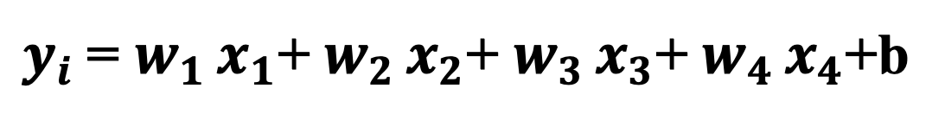
PART/01 基础-神经网络
性别 | 兴趣-钢琴 | 兴趣-跳舞 | 兴趣-击剑 | 兴趣-篮球
1 | 0.35 | 0.47 | 0.90 | 0.85
1 | 0.45 | 0.32 | 0.67 | 0.89
1 | 0.25 | 0.34 | 0.88 | 0.91
0 | 0.65 | 0.78 | 0.12 | 0.35
0 | 0.45 | 0.98 | 0.38 | 0.43
？ | 0.34 | 0.47 | 0.60 | 0.88
$y_{i}$= $w_{1 }x_{1}$+ $w_{2 }x_{2}$+ $w_{3 }x_{3}$+ $w_{4 }x_{4}$+b
求解 w₁, w₂, w₃, w₄, b
Notes:
大家好，很高兴大家能来听我的分享，首先祝大家新年快乐！！！
接下来我为大家介绍一下自然语言处理的一个技术-word2vector
在介绍word2vector之前，我给大家简单的介绍一下神经网络，比如上面的一个例子
如何通过孩子对某个兴趣爱好的喜欢程度预测他的性别？？？
我们可以直接建立方程组，求解方程然后代入计算就行

Slide 2
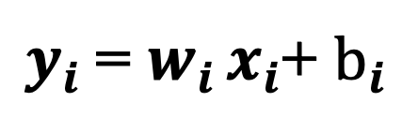
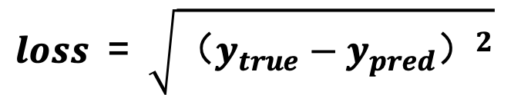
PART/01 基础-神经网络
y | x1 | x2 | x3 | x4
[0,1] | 0.35 | 0.47 | 0.90 | 0.85
[0,1] | 0.45 | 0.32 | 0.67 | 0.89
[0,1] | 0.25 | 0.34 | 0.88 | 0.91
[1,0] | 0.65 | 0.78 | 0.12 | 0.35
[1,0] | 0.45 | 0.98 | 0.38 | 0.43
… | … | … | … | …
w1 | w2
0.21 | 0.64
0.15 | 0.32
0.65 | 0.30
0.25 | 0.75
b1 | b2
0.35 | 0.47
✖️
➕
训练参数
$y_{i}$= $w_{i }x_{i}$+ $b_{i}$
预测值-y₀ | 预测值-y₁
0.94 | 1.28
0.80 | 1.25
0.90 | 1.21
0.42 | 0.96
0.60 | 1.0
… | …
真实值-y₀ | 真实值-y₁
0 | 1
0 | 1
0 | 1
1 | 0
1 | 0
… | …
_{损失 abs}
1.22
1.05
1.11
1.54
1.44
…
损失函数：
$loss$ = $\sqrt{{（y_{true}−y_{pred}）}^{2}}$
Notes:
上面只是一个简单的例子，但是如果给出的数据很多，建立的方程很复杂，我们就很难求解方程
我们还是拿上面的数据举例，但是数据量多了很多，不仅仅是5个数据
我们还是一样的套路, 但是稍微的变化了一下：
1 Y 用 one-hot的形式表示，[0,1] 代表 1，[1,0] 代表0
2 建立方程组，函数方程用矩阵乘法方式写出来而已，
3 然后衡量真实值和预测值之间的一个差距，用梯度下降法求解函数的近似解

Slide 3
PART/01 基础-神经网络
1 构建数据：输入x是啥，输出 y是啥
2 构建函数：建立的方程是啥
3 损失函数：度量预测y与真实y的差距
4 更新参数：如何求解方程
Notes:
上面就是一个基本的求解神经网络的例子，包括4个步骤

Slide 4
PART/02 nlp-word2vector
描述一个人：
姓名 | 性别 | 身高 | 体重 | …
小赵 | 1 | 176 | 85 | …
小王 | 1 | 170 | 77 | …
小刘 | 0 | 165 | 70 | …
小陈 | 0 | 166 | 56 | …
… | … | … | … | …
目标： 如何用一组数字描述一个单词或者一个字？
Notes:
接下来我再介绍词嵌入-word2vector
比如我们可以用性别，身高，体重等来描述一个人
小赵是性别是啥，身高是多少？体重多少？

Slide 5
PART/02 nlp-word2vector
祝大家新年快乐！
字 | x₁ | x₂ | x₃ | x₄ | x₅ | x₆ | x₇ | x₈ | … | x_{n}
祝 | 1 | 0 | 0 | 0 | 0 | 0 | 0 | 0 | … | 0
大 | 0 | 1 | 0 | 0 | 0 | 0 | 0 | 0 | … | 0
家 | 0 | 0 | 1 | 0 | 0 | 0 | 0 | 0 | … | 0
新 | 0 | 0 | 0 | 1 | 0 | 0 | 0 | 0 | … | 0
年 | 0 | 0 | 0 | 0 | 1 | 0 | 0 | 0 | … | 0
快 | 0 | 0 | 0 | 0 | 0 | 1 | 0 | 0 | … | 0
乐 | 0 | 0 | 0 | 0 | 0 | 0 | 1 | 0 | … | 0
！ | 0 | 0 | 0 | 0 | 0 | 0 | 0 | 1 | … | 0
字 | x₁ | x₂ | x₃ | … | x_{m}
祝 | 0.21 | 0.12 | 0.32 | … | 0.32
大 | 0.12 | 0.16 | 0.53 | … | 0.45
家 | 0.43 | 0.34 | 0.35 | … | 0.67
新 | 0.23 | 0.79 | 0.78 | … | 0.56
年 | 0.56 | 0.16 | 0.81 | … | 0.94
快 | 0.59 | 0.38 | 043 | … | 0.97
乐 | 0.78 | 0.19 | 0.61 | … | 0.89
！ | 0.89 | 0.16 | 0.82 | … | 0.65
One-hot 编码
缺点： 存储量大，每个字之间没有任何的关系，只是字的编码是唯一表示的
Notes:
我们可以用一组one-hot来描述一个字
比如上面一句话，祝大家新年快乐！如何用一组数字描述呢？
One-hot之间没有任何的关系，只是不同字的编码唯一
但是我想用稠密的数字表示，并且每个字之间是有相互关系的
接下来就按照刚才的4个步骤来解决

Slide 6
PART/02 nlp-word2vector
1 构建数据：输入x是啥，输出 y是啥
祝 大 家 新 年 快 乐 ！
方法1- Skip-Gram
方法2- CBOW
祝 大 家 新 年
大 家 新 年 快
家 新 年 快 乐
新 年 快 乐 ！
…
祝 大 家 新 年
大 家 新 年 快
家 新 年 快 乐
新 年 快 乐 ！
…
x1
家
家
家
家
…
y
祝
大
新
年
…
x1 | x2 | x3 | x4
祝 | 大 | 新 | 年
大 | 家 | 年 | 快
家 | 新 | 快 | 乐
新 | 年 | 乐 | ！
… | … | … | …
y
家
新
年
快
…
Notes:
1 首先是构建数据，输入的x是啥，输出的y是啥？
2 这里有两种方法，方法1：给出中间的词，预测周围的词，方法二：给出周围的词，预测中间的词，窗口一直滑过去

Slide 7
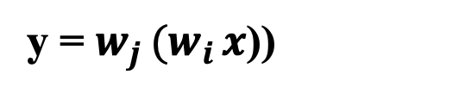

PART/02 nlp-word2vector
2 构建函数:
y = ${w_{j }(w}_{i }x$))
0.12 | 0.16 | … | 0.45
0.42 | 0.21 | 0.43 | 0.32
0.43 | 0.34 | … | 0.67
… | … | … | …
0.56 | 0.16 | … | 0.94
祝 大 家 新 年 快 乐 ！
x | x₁ | x₂ | x₃ | x₄ | x₅ | … | x_{n}
家 | 0 | 0 | 1 | 0 | 0 | … | 0
n*100
y | y₁ | y₂ | y₃ | y₄ | y₅ | … | y_{n}
祝 | 1 | 0 | 0 | 0 | 0 | … | 0
训练参数
0.12 | 0.16 | … | 0.45
0.78 | 0.32 | 0.32 | 0.67
0.43 | 0.34 | … | 0.67
… | … | … | …
0.56 | 0.16 | … | 0.94
100*n
3 损失函数：
y | y₁ | y₂ | y₃ | y₄ | y₅ | … | y_{n}
y_{true} | 1 | 0 | 0 | 0 | 0 | … | 0
y_{pred} | 0.14 | 0.02 | 0.01 | 0.23 | 0.08 | … | 0.02
$loss$ = $F$($y_{true},y_{pred}$)
缺点：预测是2万+的分类
Notes:
第二就是构建函数：用方法一来介绍一下， y = wj*(wi*x)
输入的 x 是家，预测 y 是祝，wi是一个n*100的矩阵， n代表是有多少个字，100代表是用少个数字来表示一个字？
第三就是构建损失函数：衡量预测的值和真实值得一个相差程度
第四就是梯度更新，直接更新wi和wj,得到的wi和wj就是word2vector,

Slide 8
PART/02 nlp-word2vector
4 优化:
负采样- negative sampling
祝 大 家 新 年 快 乐 ！
祝 大 家 新 年 快 乐 ！
方法1- Skip-Gram
x1 | x2
家 | 祝
家 | 大
家 | 新
家 | 年
家 | ？
家 | ？
家 | ？
… | …
y
1
1
1
1
0
0
0
…
祝 大 家 新 年
大 家 新 年 快
家 新 年 快 乐
新 年 快 乐 ！
…
x1
家
家
家
家
…
y
祝
大
新
年
…
Notes:
上面的一个缺点很明显
2万的一个分类，计算量特别的大
（1）负采样， 在数据方面做处理， 不仅是用一个单词预测下一个单词，
现在是x1和y直接合并为x，y就是1，现在的输出都是1，肯定不行，所以需要构建其他不是1的样本，

Slide 9
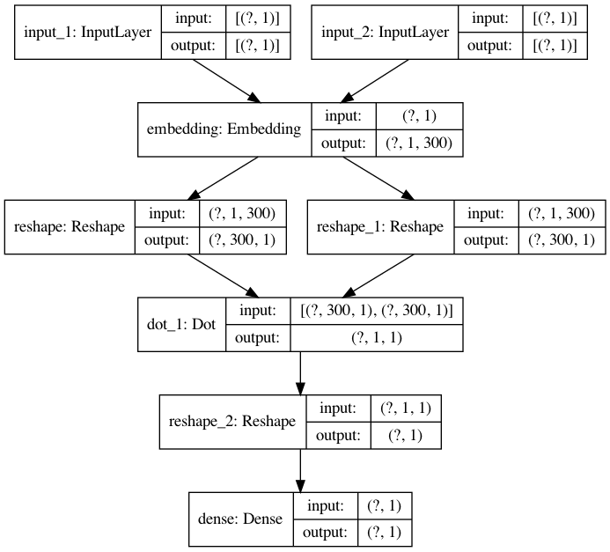
PART/02 nlp-word2vector
4 优化:
负采样- negative sampling
Notes:
这就是负采样的整体框架

Slide 10
PART/02 nlp-word2vector
4 优化:
哈夫曼树-Huffman Tree
本质是把 N 分类问题变成 log(N)次二分类
祝
大
家
新
年
快
乐
！
20
38
8
6
16
3
4
25
频率表
快:3
乐:4
新:6
家:8
年:16
祝:20
!:25
大:38
120
0
1
频率表
新:6
快乐:7
家:8
年:16
祝:20
!:25
大:38
46
74
0
1
0
1
频率表
家:8
快乐新:13
年:16
祝:20
!:25
21
!:25
36
大:38
0
1
0
1
频率表
年:16
祝:20
快乐新家:21
!:25
大:38
家:8
13
年:16
祝:20
频率表
快乐新家:21
!:25
年祝:36
大:38
0
1
新:6
7
频率表
快乐新家!:46
年祝大:74
0
1
频率表
快乐新家!年祝大:120
快:3
乐:4
Notes:
第二种优化的方式发是 哈夫曼树
1 首先看一下哈弗曼苏的构建，通过对字的统计，把统计字的频率作为哈夫曼树的权重，然后构建哈夫曼树

Slide 11
PART/02 nlp-word2vector
4 优化:
哈夫曼树-Huffman Tree
祝:101
120
0
1
大:11
46
74
家:000
0
1
0
1
新:0010
21
!:25
36
大:38
0
1
0
1
年:100
快:00110
家:8
13
年:16
祝:20
0
1
乐:00111
新:6
7
！:01
0
1
快:3
乐:4
预测的路径概率
$$P=(1−\frac{1}{1+e^{−x_{w}θ_{1}}})(1−\frac{1}{1+e^{−x_{w}θ_{2}}})(\frac{1}{1+e^{−x_{w}θ_{3}}})(\frac{1}{1+e^{−x_{w}θ_{4}}})(1−\frac{1}{1+e^{−x_{w}θ_{5}}})$$
Notes:
根据哈夫曼树对每个字进行编码，可以约定左子树编码为0，右子树编码为1
然后从上到下的顺序开始编码
最后最大化预测的路径概率，权重更新就好了

